Slide 1
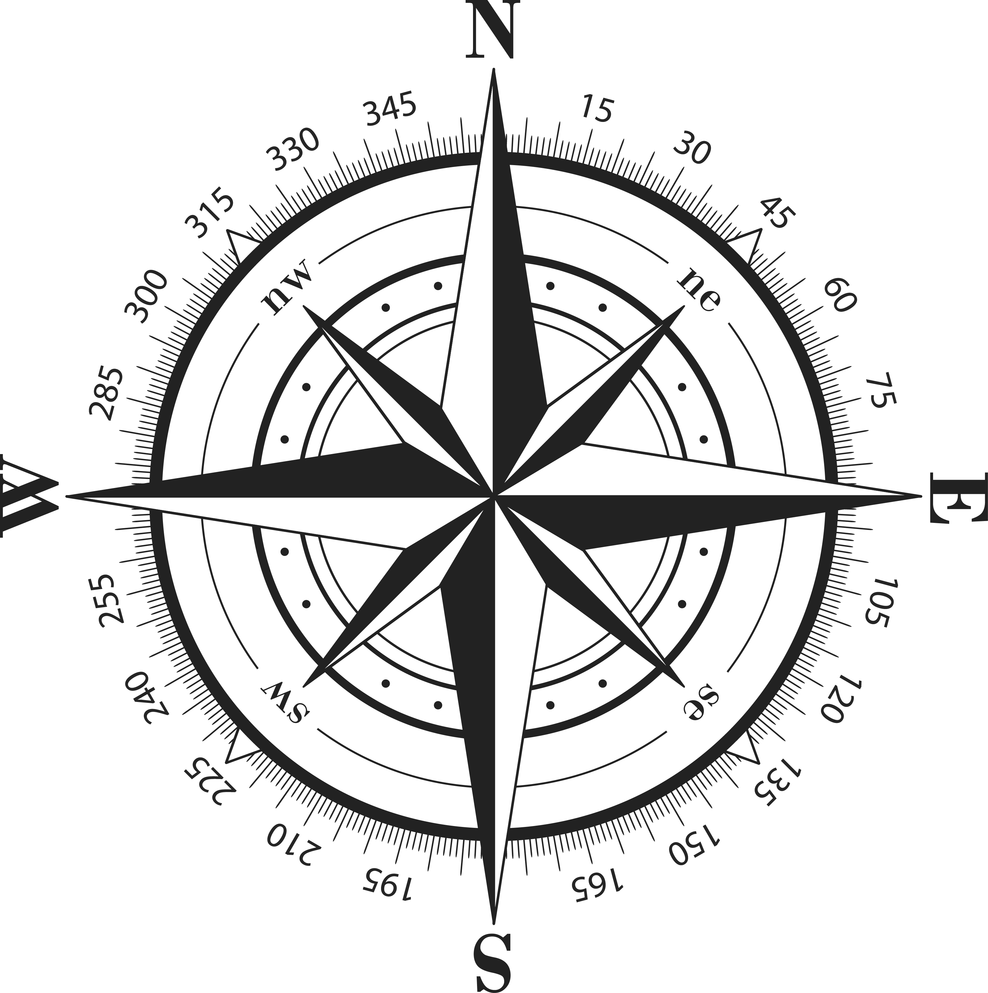


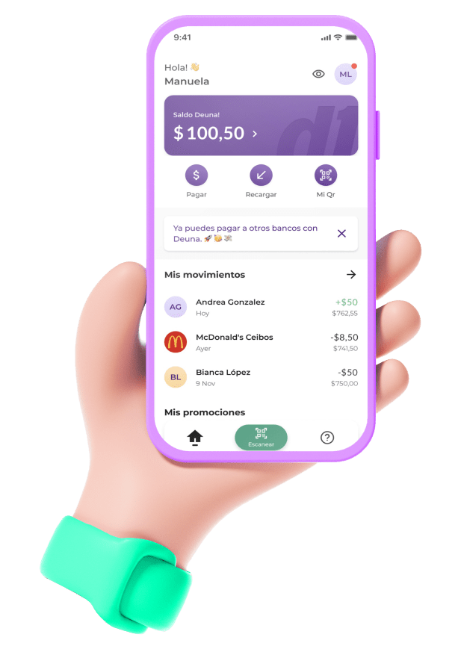





01
Brújula digital
Iniciamos la travesía de Pagos Offline con un propósito claro: orquestar el próximo gran hito de deuna!. Nuestra misión es diseñar la estrategia precisa, que sincronice a cada equipo y potencie siempre la agilidad en nuestros proyectos, para convertir este desafío en un gran éxito de innovación en el mercado.
“No es solo lanzar una función, es garantizar que el usuario pague en cualquier lugar, siempre.”
Kevin Viteri

Slide 2
02
Red de Nodos
El Mapa: Coordinación de 7 squads (Backend, Frontend, QA, Infra, UX/UI, Marketing, Soporte).
La Misión: Cumplir el plazo estratégico de 3 meses enfrentando dependencias críticas.
El Riesgo: Bloqueos por cambios de alcance y falta de claridad que hoy amenazan el ritmo de entrega.

Slide 3
03
Centro de Control
Dependency Board: Mapeo visual de requerimientos cruzados para anticipar cuellos de botella.
Scrum of Scrums (SoS): Sincronización diaria de 15 min enfocada exclusivamente en la resolución de impedimentos.
Acuerdos de Equipo: Definición de Listo (DoR) y Definición de Hecho (DoD) unificadas para garantizar la calidad desde el origen

Slide 4
04
Sincronizados
QA vs. Velocidad: Negociación basada en riesgos para proteger la seguridad sin detener el sprint.
Marketing vs. Desarrollo: Creación de Demos controladas para visibilidad temprana sin interrupciones técnicas.
Optimización de Flujo: Uso de Ishikawa para diagnosticar caídas de velocidad en Backend y reducción de WIP en Frontend/UX para eliminar "embotellamientos"

Slide 5
05
Nuestro Velero
El Velero: Identificación sistemática de anclas (bloqueos) y vientos a favor.
5 Porqués: Análisis de causa raíz para estabilizar el alcance y mejorar la negociación con stakeholders.
Círculos de Influencia: Claridad en la toma de decisiones: qué resuelve el equipo y qué escala al Facilitador.

Slide 6
06
Roadmap
Semanas 1-4 enfocadas en alineación y flujo
Semanas 5-6 en inspección final cierre de MVP.
Métricas clave:
Lead Time: Velocidad de la idea a la mano del usuario.
Throughput: Capacidad real de entrega de valor.
Blocked Ratio: Salud del flujo de dependencias.

Slide 7
07
Compromiso
Esto no es cualquier plan, es un plan que no solo entrega software, sino que construye un equipo resiliente.
Pagos offline activos, equipos alineados y un modelo de escalamiento sostenible para deuna!. En donde yo me comprometo y me responsabilizo por ayudar y facilitar a todo este gran equipo de trabajo

